Slide 1




Thứ ... ngày ... tháng ... năm ….

Slide 2


Slide 3


Slide 4

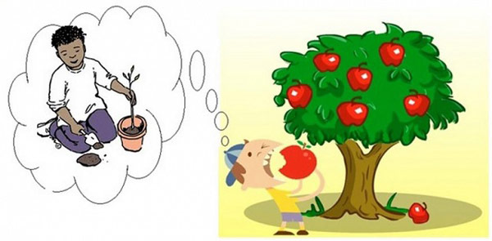

Đây là câu tục ngữ nào?
Đáp án: Ăn quả nhớ kẻ trồng cây

Slide 5

Theo em, ý nghĩa của câu tục ngữ này là gì?
=> Câu tục ngữ muốn nói rằng khi được hưởng thụ những hoa thơm, trái ngọt cần nhớ tới người đã vun trồng, chăm sóc. Từ đó, "Ăn quả nhớ kẻ trồng cây" là lời nhắc nhở con người phải có lòng biết ơn.

Slide 6



Slide 7
HĐ1: Chia sẻ về những hoạt động đền ơn đáp nghĩa ở địa phương

Slide 8
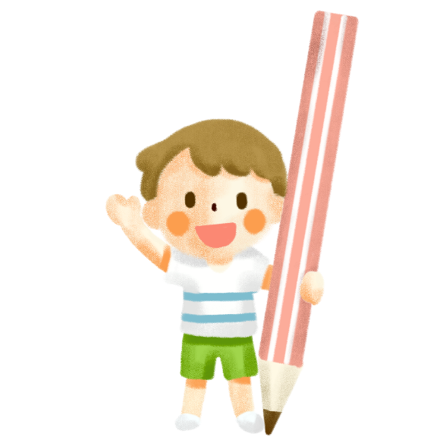
Kể về hoạt động đền ơn, đáp nghĩa ở địa phương mà mình biết hoặc từng tham gia
+ Hoạt động đó là gì?
+ Hoạt động đó diễn ra khi nào?
+ Những ai tham gia hoạt động đó?
+ Theo em tại sao hoạt động đó lại được tổ chức? Nêu ý nghĩa của nó?
+ Nêu cảm xúc khi tham gia hoạt động đó?
+ Qua hoạt động đó, em học được thêm điều gì, kĩ năng gì?

Slide 9
Ví dụ:
Mỗi tháng lớp ra quét dọn nghĩa trang liệt sĩ 1 lần: bạn quét rác, bạn hót rác, bạn nhổ cỏ, bạn lau các bia mộ, bạn hương, bạn dâng hoa. Ai rất vui, thương các liệt sĩ, biết ơn họ,...
Thỉnh thoảng trường em tổ chức đến thăm bà mẹ liệt sĩ, các cô chú thương binh sau đó quét dọn nhà cửa, nấu cơm giúp mẹ liệt sĩ....

Slide 10
Vẽ và sáng tác thơ hoặc viết một câu văn, đoạn văn để nói về ý nghĩa của các hoạt động đền ơn đáp nghĩa.

Slide 11




Uống nước nhớ nguồn” là truyền thống quý báu của dân tộc ta từ bao đời nay

Slide 12
HĐ2: Tìn hiểu về gia đình thương binh liệt sĩ và gia đình có công với cách mạng ở địa phương

Slide 13
Chia sẻ thông tin về những tấm gương thương binh, liệt sĩ, người có công với cách mạng ở địa phương mà mình biết:
+ Nguồn thông tin được lấy từ đâu? Gợi ý: Tìm bác tổ trưởng hay bác phụ trách Hội cựu chiến binh tại địa phương để thu thập thông tin.
+ Những thông tin cần tìm hiểu về các tấm gương thương binh, liệt sĩ, người có công với cách mạng là gì? Gợi ý: Địa chỉ cụ thể của nhân vật; đóng góp của nhân vật ấy; hoàn cảnh gia đình hiện tại của nhân vật;...

Slide 14











Slide 15
Lòng biết ơn không chỉ thông qua lời nói mà còn cần được thể hiện bằng những hành động cụ thể và thiết thực.

Slide 16
MỖI SỚM DẬY...
Mỗi sớm dậy nghe lòng rộn rã
Tiếng chim reo, nắng gió xôn xao
Nghe râm ran đầu ngõ những lời chào
Và lời chúc một ngày hạnh phúc!
Những buổi sớm không tự nhiên có được
Sớm bình yên, êm ái trong doi
Không tiếng khóc than, đạn nổ, bom rơi
Bao người đã ra đi, bao người ngã xuống..
Máu đã thấm từng bờ tre, thửa ruộng Từng con đường ta bước thân thương,
Xoá dấu vết chiến tranh, đau khổ
Để hôm nay em vui bước đến trường...
(Thuỵ Anh)

Slide 17



Slide 18


Về nhà: mời người thân cùng tìm hiểu thêm thông tin về gia đình thương binh, liệt sĩ và gia đình có công với cách mạng ở địa phương.

Slide 19







Slide 20


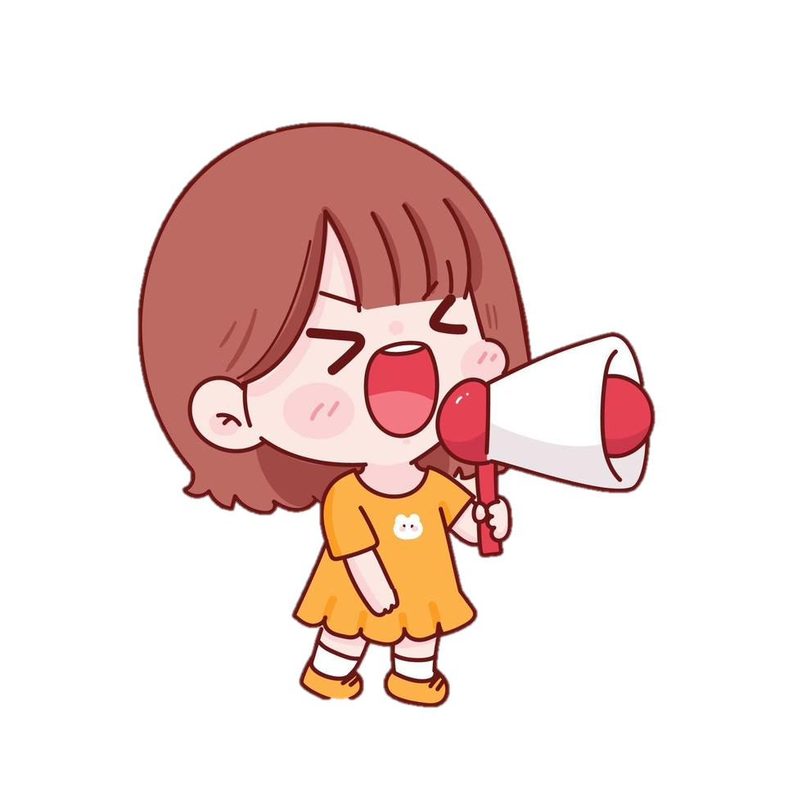
….

Slide 21



Phần làm việc của ban cán sự lớp
Các tổ trưởng báo cáo kết quả hoạt động trong tuần của tổ
Lớp trưởng báo cáo kết quả học tập của lớp trong tuần

Slide 22
….
Ưu điểm:

Slide 23
….
Hạn chế:

Slide 24
Góc tuyên dương
Ngôi sao chăm chỉ
Hoa ngoan ngoãn

Slide 25

Phương hướng hoạt động Tuần …
Phương hướng hoạt động Tuần …
…

Slide 26

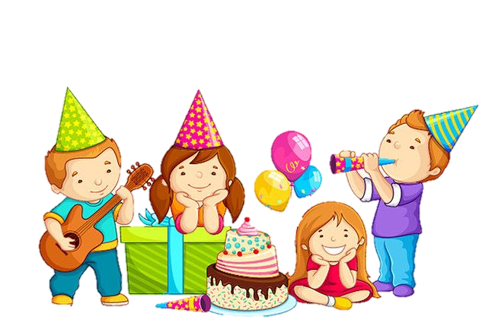
Chúc mừng sinh nhật Tháng …

Slide 27


Chủ đề tuần 26:
Uống nước nhớ nguồn

Slide 28


Hoạt động 3: Chia sẻ thông tin về gia đình thương binh, liệt sĩ và người có công với cách mạng mình tìm hiểu

Slide 29

Các nhóm trình bày kết quả thu thập thông tin về gia đình thương binh, liệt sĩ hoặc gia đình có công với cách mạng ở địa phương:
Cách thức lấy thông tin.
Ấn tượng của các thành viên khi thu thập thông tin về các gia đình.
Cảm xúc khi được lắng nghe câu chuyện về các nhân vật.

Slide 30
Lựa chọn một gia đình trong số đó để thực hiện hoạt động đền ơn đáp nghĩa:
Nêu lí do lựa chọn gia đình đó.
Hoạt động đền ơn đáp nghĩa nhóm dự kiến thực hiện.

Slide 31

Nhóm em định làm cây từ những vật liệu gì?
Cây của nhóm em là cây 3D hay 2D?
Mô tả cách các em sẽ cùng làm với nhau?
Dự kiến phân công công việc của nhóm như thế nào?
Thảo luận nhóm 4

Slide 32
Hoạt động 4. Lập kế hoạch thực hiện hoạt động đền ơn đáp nghĩa và giáo dục truyền thống ở địa phương.

Slide 33
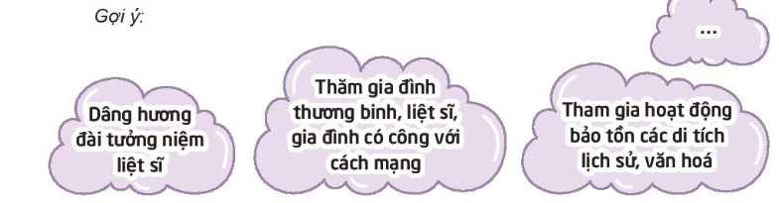
Đề xuất các hoạt động đền ơn đáp nghĩa và giáo dục truyền thống ở địa phương cùng cộng đồng

Slide 34
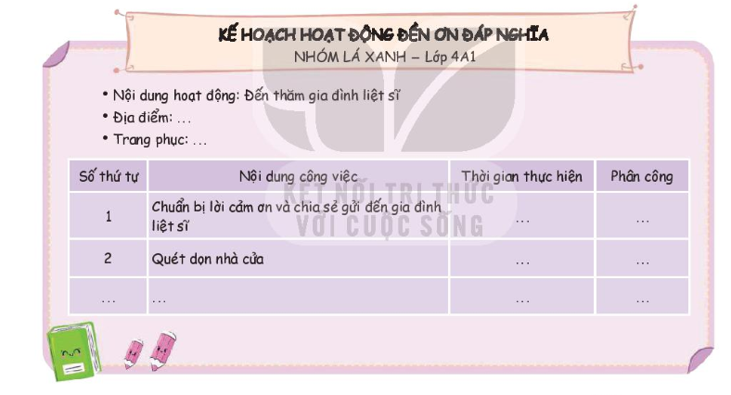
Lựa chọn một hoạt động để lập kế hoạch cụ thể

Slide 36
Về nhà cùng với người thân:
Suy nghĩ và thảo luận với người thân vê những việc cần làm để hưởng ứng phong trào đền ơn đáp nghĩa.
Tiếp tục những việc làm đáng tự hào của bản thân về hoạt động đền ơn đáp nghĩa.

Slide 37


